Slide 1
Tipuri de licențe software
Elaborat de:Vacarciuc Nicolai

Slide 2
Ce este o licență software?
O licență software vă oferă dreptul legal de a instala, utiliza, accesa, afișa, executa sau interacționa cu un anumit program software.
Uneori este posibil să aveți nevoie de o licență pentru fiecare computer sau dispozitiv pe care este instalat software-ul.
Fiecare tip de licență este potrivit pentru utilizatori diferiți. De exemplu, licențele OEM și Retail sunt destinate utilizatorilor obișnuiți, în timp ce licențele de volum sunt cele mai bune pentru companii și organizații.

Slide 3
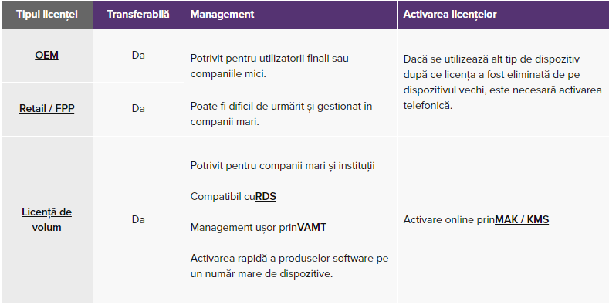
Vizualizarea rapidă a tipurilor de licență

Slide 4
Definirea tipurilor de licență
Pt.1
OEM-Licență Original Equipment Manufacturer (OEM). Acest tip de licență este achiziționat atunci când cumpărați un computer, un laptop sau alt dispozitiv dintr-un magazin virtual, dintr-un magazin fizic sau direct de la companii precum HP sau Dell și vine cu un sistem de operare deja instalat, aplicații Microsoft, sau amândouă. Prețul sistemului de operare și/sau licențelor se calculează în prețul final al produsului dvs. electronic achiziționat.
Retail / FPP -Licență Full Packaged Product (FPP), denumită frecvent licență Retail, este probabil cel mai simplu tip de licență. Dvs. doar vă cumpărați licența online sau dintr-un magazin și este a dvs. pentru totdeauna (probabil că ați achiziționat produse Windows sau Office de acest fel, la un moment dat). Poate fi instalată, reinstalată sau dezinstalată ori de câte ori doriți, atâta timp cât o utilizați numai pe un singur dispozitiv în orice moment.

Slide 5
Definirea tipurilor de licență
Pt.2
Licențiere de volum - Acest tip de licențiere este cel mai potrivit pentru companii și organizații care necesită achiziționarea unui număr mare de licențe software, fără a fi nevoie să aveți elemente fizice însoțitoare, cum ar fi CD-uri sau DVD-uri, un ghid al utilizatorului sau o cutie. Achiziționarea în volume reduce costurile pentru aceste articole și reduce prețul pe instalație, deoarece software-ul poate fi utilizat simultan pe mai multe computere din cadrul organizației. Licențierea de volum oferă mai multă flexibilitate și implementare rapidă, deoarece oferă capacități de gestionare centralizată. De exemplu, pentru licențele Microsoft de volum, licențele pot fi instalate pe un număr mare de dispozitive, simultan, cu ajutorul instrumentului Volume Activation Management Tool (VAMT).

Slide 6
Va mulțumesc pentru atenție!
Sursa de inspiratie:*click*

